Slide 1

Розроблення веборієнтованої системи створення, проведення та аналізу онлайн-опитувань
Виконав: студент групи ІП-23 Зубарев Микола Костянтинович Керівник: ст. викл. Соколовський Владислав Володимирович

Slide 2
АКТУАЛЬНІСТЬ ТА МЕТА ПРОЄКТУ
Проблема:
Комерційні інструменти збору даних мають обмеження: закритий вихідний код, висока вартість підписок та відсутність гнучкого контролю над збереженням конфіденційних даних.
Мета:
Створення функціональної Open-Source альтернативи
Інтеграція ШІ для миттєвої генерації структури опитувань
Аналітична обробка відповідей користувачів у реальному часі
2

Slide 3
АКТУАЛЬНІСТЬ ТА МЕТА ПРОЄКТУ
Проблема:
Комерційні інструменти збору даних мають обмеження: закритий вихідний код, висока вартість підписок та відсутність гнучкого контролю над збереженням конфіденційних даних.
Мета:
Створення функціональної Open-Source альтернативи
Інтеграція ШІ для миттєвої генерації структури опитувань
Аналітична обробка відповідей користувачів у реальному часі
2

Slide 4






ЦІЛЬОВІ АУДИТОРІЇ СИСТЕМИ
Маркетинг та Бізнес
HR-менеджмент
Освітній сектор
Розрахунок індексів лояльності клієнтів (NPS) та дослідження задоволеності продуктом.
Регулярне оцінювання залученості команди, збір внутрішніх відгуків та анкетування.
Організація швидких тестувань знань, збір фідбеку щодо якості викладання дисциплін.
3

Slide 5
ПОРІВНЯЛЬНИЙ АНАЛІЗ АНАЛОГІВ
Критерій | Google Forms | SurveyMonkey | Survey App (Мій проєкт)
Відкритий вихідний код |  |  | (Повний контроль над даними)
Кількість типів питань | 9 | 15+ | 10 (Оптимальний набір для бізнесу та навчання)
Інтелектуальна генерація | Відсутня | Лише у платних тарифах | (Безкоштовно через Gemini API)
Аналітика результатів | Базова статична | Розширена (Платна) | Real-time, Воронки, Карти
Рівні доступу та видимості | 2 рівні | 3 рівні | 4 рівні
4

Slide 6
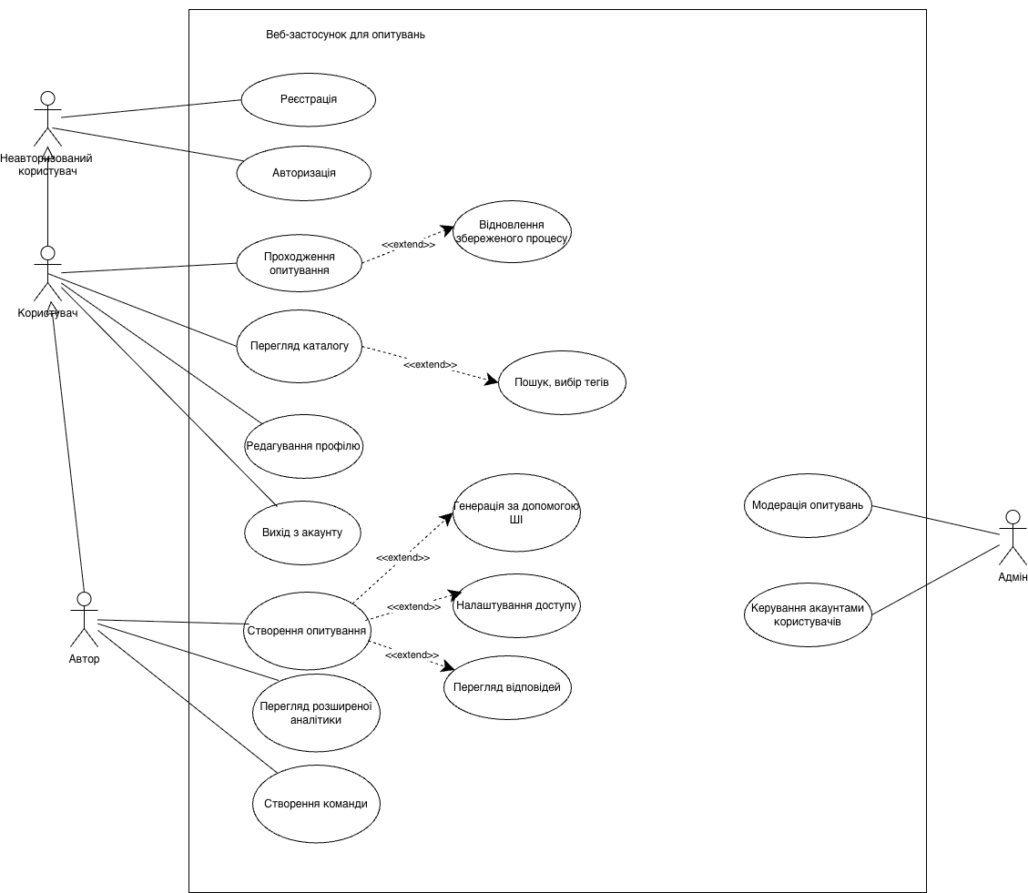
ВАРІАНТИ ВИКОРИСТАННЯ СИСТЕМИ
5

Slide 7






ТЕХНОЛОГІЧНИЙ СТЕК РОЗРОБКИ
Клієнтська частина
Серверна частина
Бази даних
React, TypeScript
Node.js, Express
СУБД PostgreSQL, Prisma ORM, кешування сесій у Redis
6

Slide 8
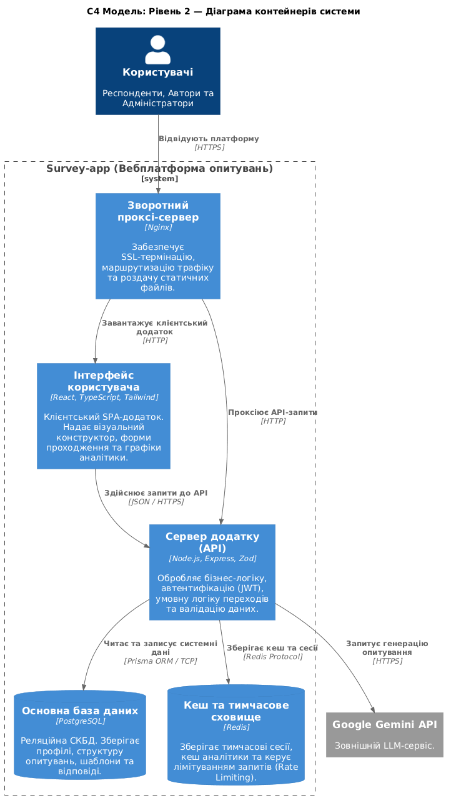
АРХІТЕКТУРА СИСТЕМИ (C4 MODEL)
7

Slide 9
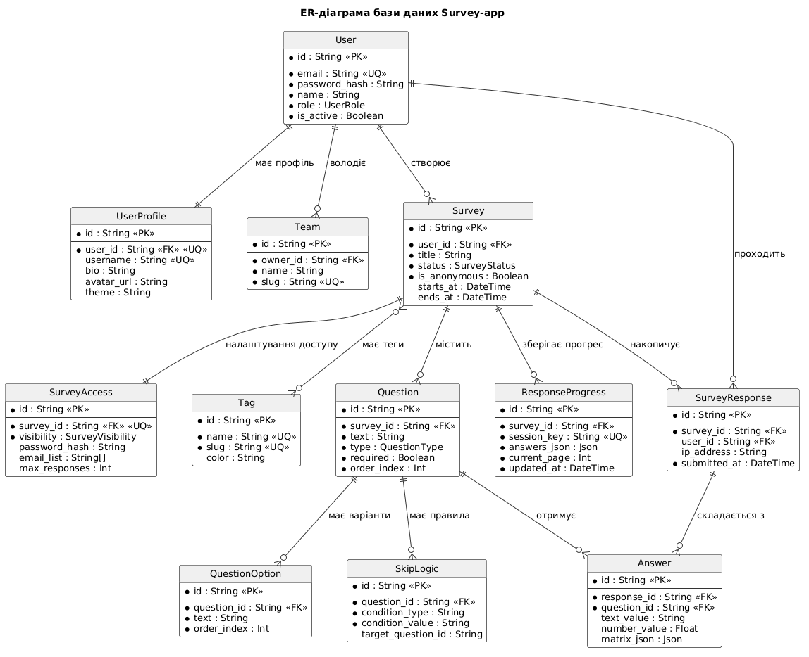
СТРУКТУРА ДАНИХ
8

Slide 10
ДЕМОНСТРАЦІЯ
9

Slide 11

Дякую за увагу!
Висновки:
Спроєктовано та програмно реалізовано повнофункціональний MVP вебсистеми.
Впроваджено інтеграцію з Gemini API для автоматизованого наповнення контенту.
Забезпечено відмовостійкість збору відповідей завдяки механізму автозбереження сесій.
10

